Slide 1
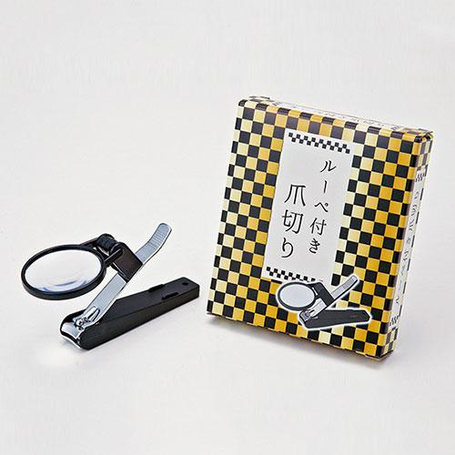
【提案書】
ルーペ付き爪切り
大きなレンズのルーペ付きで手元が非常に見やすくて便利な爪切りです。ルーペは卓上としても利用可能なため、多目的に使えます。イベントやキャンペーンの特典用などにおすすめ。※こちらの商品は、最小ロット数単位（倍数）のみの承りになります。
特徴
納期
納期スペース
仕様
素材 : スチール・磁石・ポリプロピレン・アクリル
サイズ : 爪切り:約9×1.9×1.7cm ルーペ:約4.5×7.4×1.2cm 箱サイズ:約10.3×12×2.3cm
包装 : 化粧箱
お見積
お見積りスペース

